Slide 1
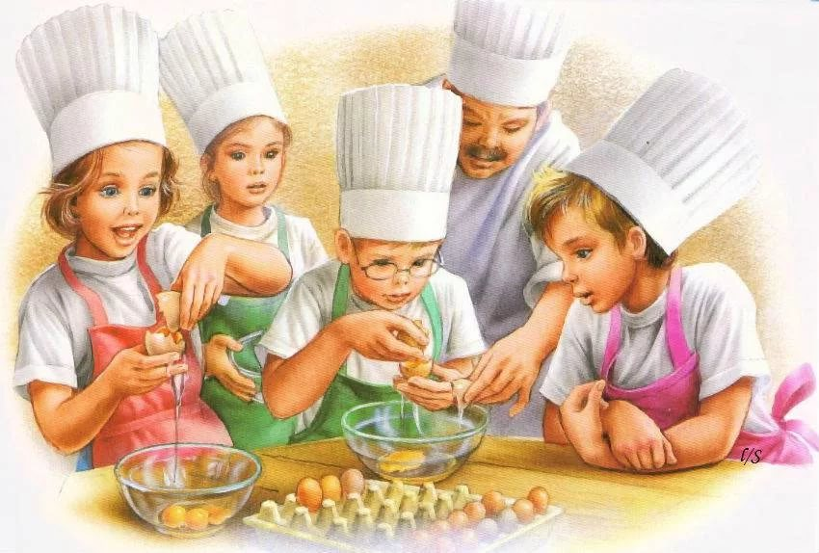
Путешествие в страну Кулинарию

Slide 2
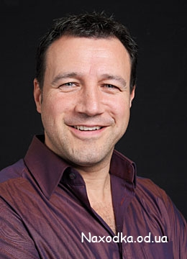
Карл Уорнер фотограф
Его работы используют многие всемирно известные бренды, в частности в области питания, он создает пейзажи из еды

Slide 3
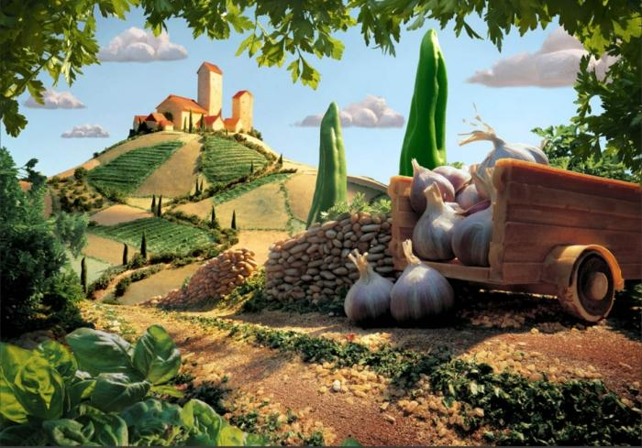

Slide 4
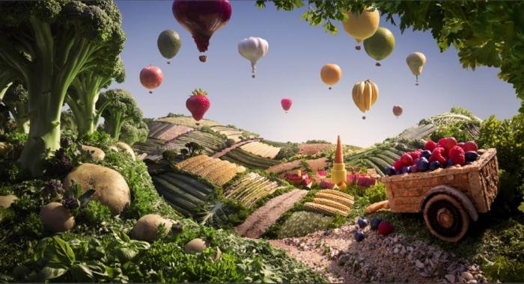

Slide 5
Работы этого автора взбудоражили весь мир и заставили по-новому посмотреть на самые обыкновенные продукты питания. Деревья из грибов, горы из бекона, домики из чеснока и море из капустных листьев… Это не научная фантастика, а современный жанр фотоискусства под названием «Фудскейп».
Основная цель его труда – привить детям любовь к здоровому и правильному питанию.

Slide 6
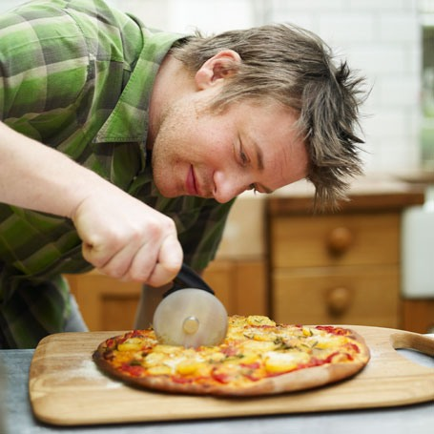
«Джейми» Оливер, известный также как "Голый повар" - английский повар, ресторатор,

Slide 7
РАУНД ТЕЙБЛ

Slide 8
Задание 1. « СЛОВАРИК »
Необходимо вставить пропущенные гласные буквы в словах и записать их без ошибок
Б - Т - РБР – Д - МЛ – Т М-Л-К- К-Л-Н-Р-Я
СК - В - Р - Д - М - СЛ - С - НДВ – Ч К - Н - П -
- - ЧН - Ц - К-Ф- Ч-Й
С-РВ-Р-ВК-

Slide 9
Задание2. «блиц-опрос»
Булочное изделие, которым можно порулить.
Как называется картофель всмятку?
Как называется искусство приготовления пищи?
Принимать необходимое количество пищи в определённое время- это...
Как называется утренняя еда?
Один из главных продуктов питания...всему голова.
Ваша спецодежда при приготовлении пищи.
Назовите одним словом подготовку и оформление стола к приёму пищи.
Тонизирующий напиток, обладающий высокими вкусовыми и ароматическими свойствами.
Без чего не сваришь борщ?

Slide 10
Задание 3. «Мы поварята» Структура РАФТ
Роль | Аудитория | Форма | Тема
Кто может раскрыть заданную тему | Кому может предназнача- ться данный текст | Форма повествования | Выбор тематики, определение, о чем будет текст, какие основные идеи будут раскрыты в нем

Slide 11
Задание:
1 стол
Ваше место работы Макдональдс, вы должны приготовить сложный бутерброд и разрекламировать его создав постер(Афиша, плакат), все это готовится для школьников и студентов. По окончанию работы один участник из команды встает и озвучивает результат работы.
2 стол
Ваше место работы Летний лагерь, вы должны приготовить салат из сырых овощей, разместить меню и рецепт на листе А4, все это готовится для сверстников.

Slide 12
Задание 4.« РАССТАВЬ ПО СВОИМ МЕСТАМ »
а.) Что ты поставишь на полку в шкаф? б.) Что положишь в ящик кухонного стола? в.) Что спрячешь в холодильник? г .) Что повесишь на стену ? д.) Что выбросишь в мусорное ведро? | 1.Чайник 2. Банка с солью 3. Нож столовый 4. Тарелка 5. Чайная пара 6. Сыр 7. Поварешка 8. Яйцо 9. Бутылка молока 10. Консервная банка, пустая 11. Колбаса 12. Морковь 13Капуста 14. Вилка 15. Кастрюля 16. Яблоко

Slide 13
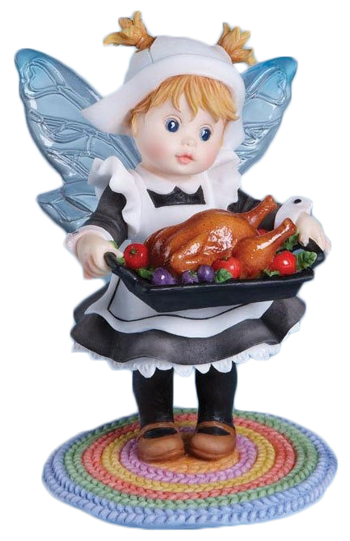
«Конечная» Фея Кулина

Slide 14
- Какое впечатление на вас произвела моя страна?
- Какое у вас настроение от поездки, сравните себя с одним из продуктов питания ,который вы видели в этой стране

Slide 15
Самооценка своей работы на уроке
Домашнее задание:«Викторина «За обеденным столом»» Вместе с родителями, бабушками и сестренками предлагаю вам ответить на вопросы викторины.

